Slide 1
الخبــــز

Slide 2
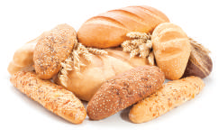
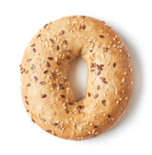
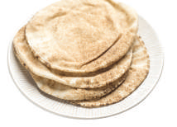
الخبــــز
الوحدة
11
أ
الخبز من أكثر الأطعمة شيوعاً حيث يتناوله الأفراد في وجباتهم الغذائية و هو طعام مغذّ و رخيص الثمن , و يشكل مع الحبوب إحدى المجموعات الغذائية اليومية.
غذائي
ب
وجبات غذائية صحية
و يعتبر من أغذية الطاقة التي تمد الجسم بالكربوهيدرات .
شريك
مفرود

Slide 3
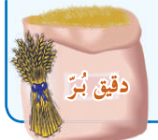
أنواعه
1
2
الأبيض : من دقيق القمح المقشور 0 (الخالي من النخالة )
البر : من دقيق القمح الكامل , يحتوي على النخالة لذا فهو مرتفع القيمة الغذائية
خبز أبيض
خبز بُرّ

Slide 4
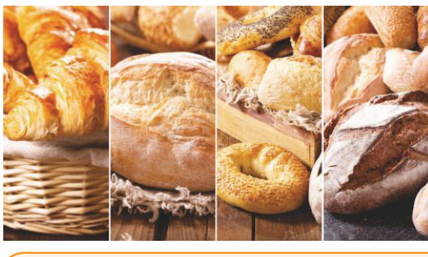
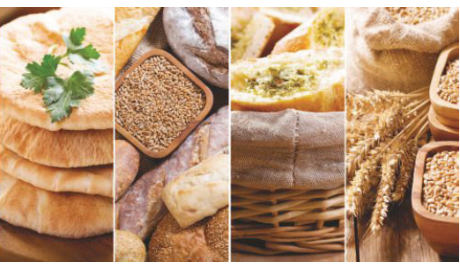
أشكال الخبز
الوحدة
11
أ
تتوفر في الأسواق مجموعة كبيرة من الخبز بنكهات متعددة و أشكال مختلفة .
غذائي
وجبات غذائية صحية
بعض من أشكال الخبز
بعض من أشكال الخبز

Slide 5
تجدنا في جوجل

Slide 6
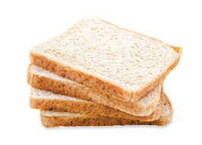
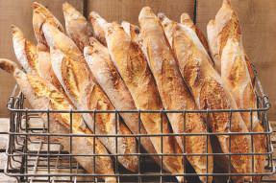
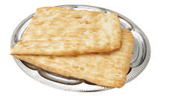
أشكال الخبز :
أ
شرائح
فرنسي
سمِّي كل شكل من أشكال الخبز ؟
الوحدة
11
غذائي
وجبات غذائية صحية
شريك
صامولي
مفرود
تميس

Slide 7
حفظ الخبز
الوحدة
11
أ
إن أفضل طريقة لحفظه هي وضعه في أكياس بلاستيكية مغلفة , و لحفظه مدة طويلة لا تتجاوز الأسبوعين يوضع في المجمدة ( الفريزر ) .
غذائي
وجبات غذائية صحية
بعض من أشكال الخبز

Slide 8
نشاط 1
الوحدة
11
أ
هل ورد ذكر الخبز في القرآن الكريم ؟ وضحي ذلك ؟
أ
نعم , قال الله تعالى :
< وَ قَاْلَ الآَخَرُ إِنِّيِّ أَرَانِي أَحْمِلُ فَوْقَ رَأْسِي خُبْزَاً تَأْكُلُ الْطَّيْرُ مِنْهُ >
غذائي
وجبات غذائية صحية

Slide 9
انتهى الدرس

